Slide 1

Informationssökning till gymnasiearbetet
Bibliotekskataloger Artiklar & vetenskapliga publikationer Källhänvisning Metod Stöd i arbetet

Slide 2

Sök böcker
Sök skolans böcker via Welib. Välj Lundellska skolan högst upp för våra böcker. Skriv upp signum så att du hittar rätt bokhylla.
Skriv upp ämnesord efterhand och använd dem när du söker vidare.
Hittar du inte det du söker? Testa Bibliotek Uppsala och Uppsala universitetsbibliotek.
För att referenslistan ska bli rätt, använd Libris.

Slide 3
Artiklar & vetenskapliga publikationer
Populärvetenskaplig artikel
Publiceras i tidskrifter eller dagstidningar
Förmedlar nyheter och vetenskaplig information på ett förståeligt sätt för en allmän läsekrets
Artikelsök – en artikeldatabas i Skolon
Vetenskaplig artikel
Skrivs av forskare och granskas av andra experter inom fältet (Peer review)
Publiceras i akademiska tidskrifter eller på webben
EBSCO – artikeldatabas via Skolon
Google Scholar - sökmotor med vetenskapligt fokus
DiVA – en öppen artikeldatabas. Studentuppsatser kan användas som inspiration (t.ex. teorier, metod, källor)

Slide 4

Källhänvisning
Ni ska redovisa era källor i en referenslista och i löpande text.
Libris - referera till böcker, snabbt och enkelt.
Referera enligt Harvardsystemet – Umeås variant. (Den här använder vi på skolan i första hand.)
Referera enligt Harvardsystemet – Uppsalas variant. (Om du inte hittar det du söker i Umeås guide.)

Slide 5
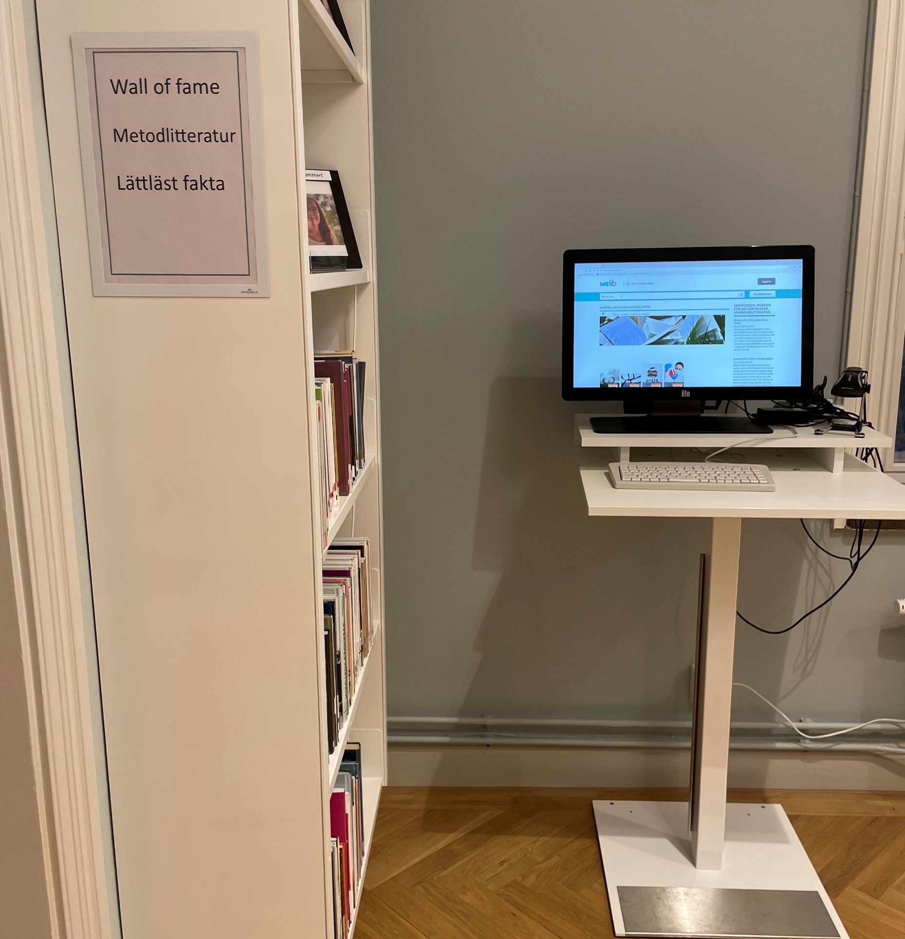
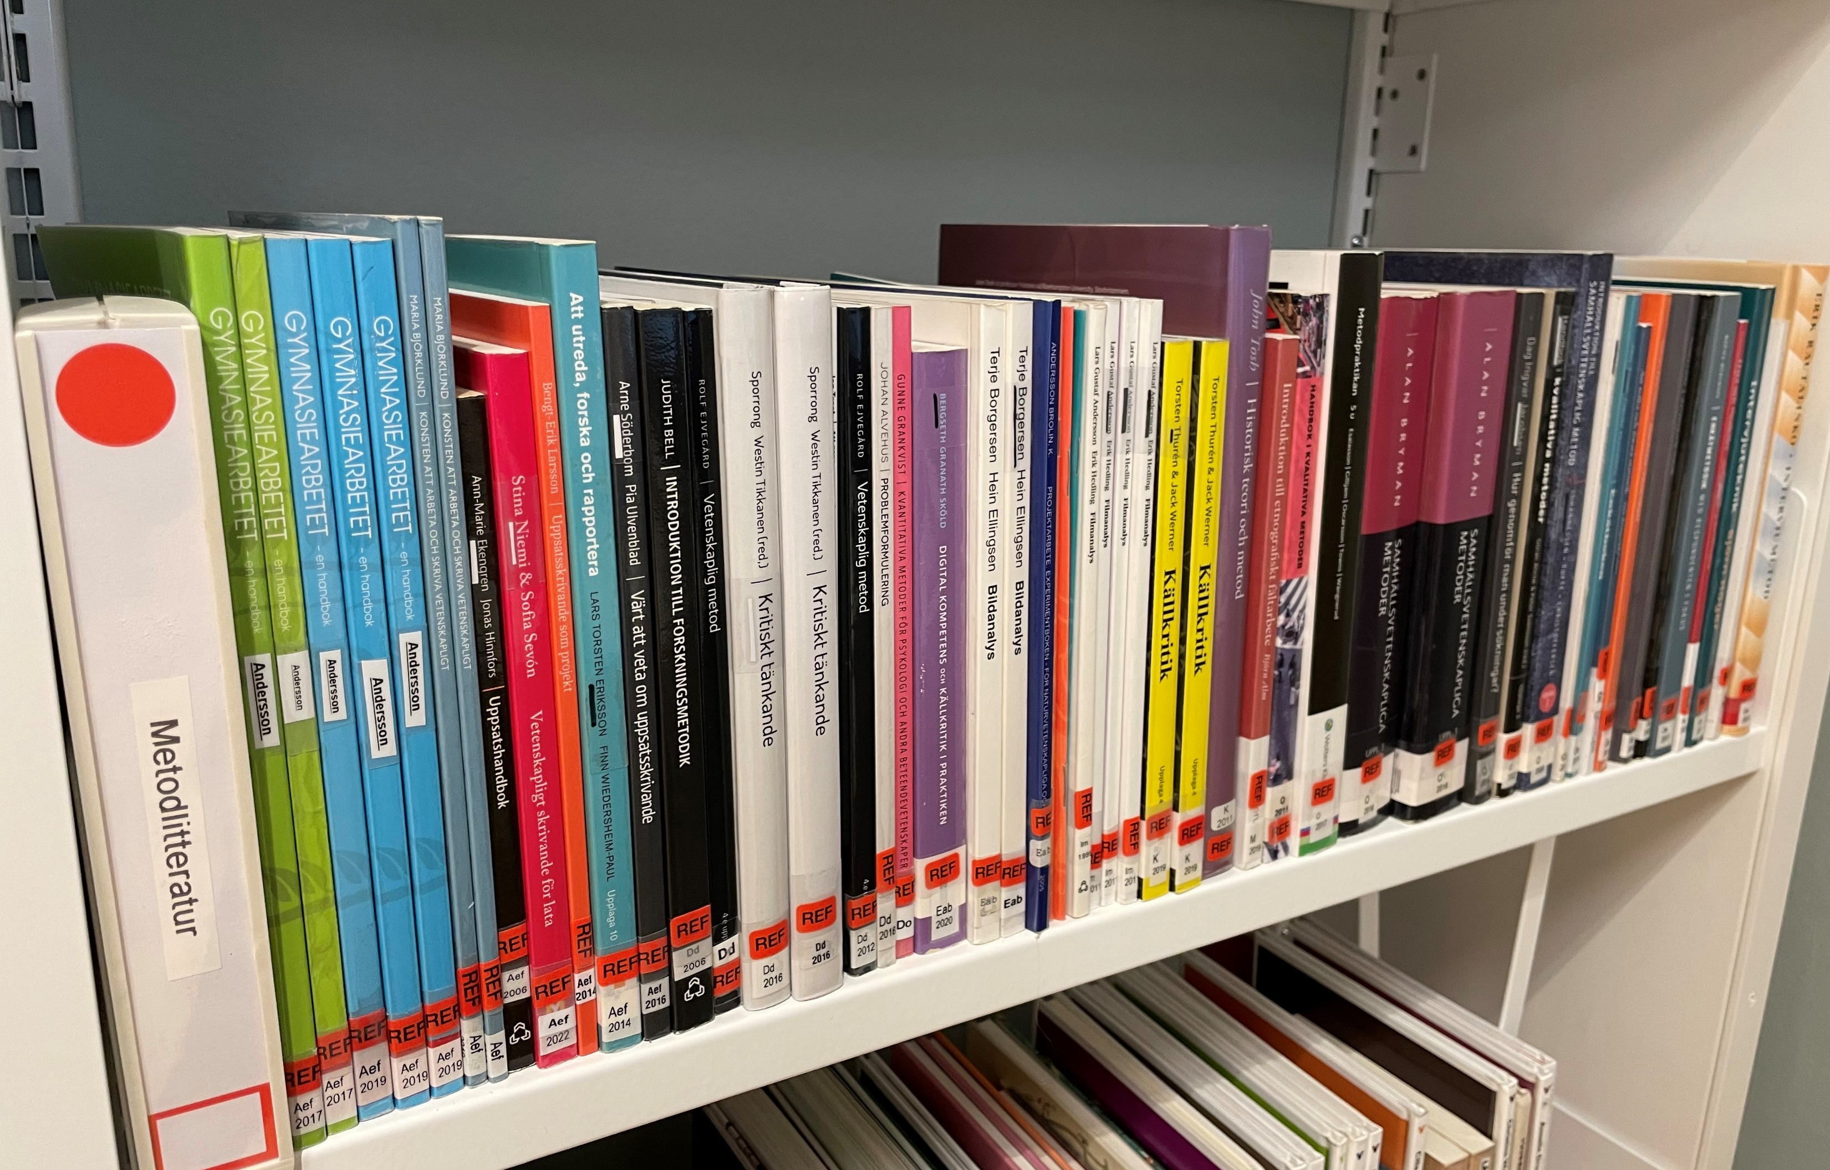
Metod
Ni ska använda minst 1 metodbok.
Vilken/vilka metoder ska ni använda er av?
T.ex. skrivbordsundersökning (litteraturstudie), intervju
En skrivbordsundersökning baseras på data som redan finns tillgänglig, till exempel statistik, branschrapporter eller tidigare undersökningar/forskning
Bibliotekets metodlitteratur
Läs på plats eller kopiera/fotografera. Inga utlån!
Tips: Börja med Gymnasiearbetet – en handbok

Slide 6

Stöd i arbetet
Lundellska.se → Biblioteket
Snabblänkar till bibliotekskatalog, Skolon och inlogg till tidningar och tidskrifter
Länksamling: Juridik och politik
Hjälp vid skolarbeten: denna pp

